Slide 1



Classifiez automatiquement des biens de consommation
Présenté par : M. Elhadi BELGHACHE

Slide 2
Plan
Contexte & Problématique
Data Set
Segmentation Textes
Segmentation Images
Segmentation Textes & Images
Conclusion & Perspective

Slide 3
1. Contexte & Problématique

Slide 4

1. Contexte & Problématique
Qui ?
Quoi ?
Segmenter articles
Faisabilité classifieur automatique
Pourquoi ?
Automatiser Attribution Catégorie
Vendeurs : faciliter ajout
Acheteurs : faciliter recherche
Comment ?
Data Set « flipkart_com-ecommerce_sample_1050 »
1050 Articles
Description
Images
…
Processus
Prétraiter Données
Extraction Features
Réduction Dimensionnelle
Similarité Catégories-Clusters

Slide 5
2. Data Set
Textes & Images

Slide 6
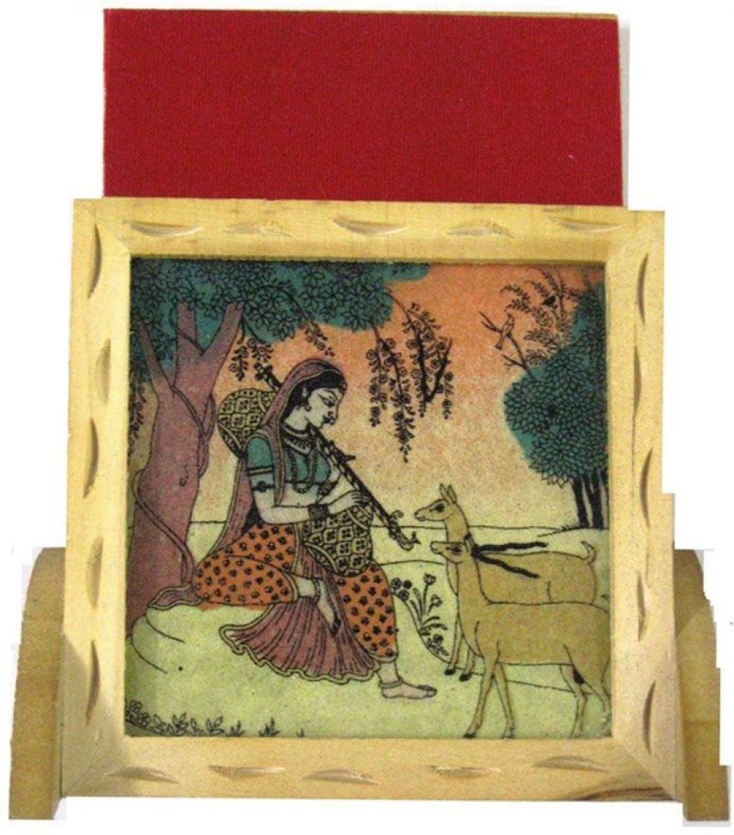
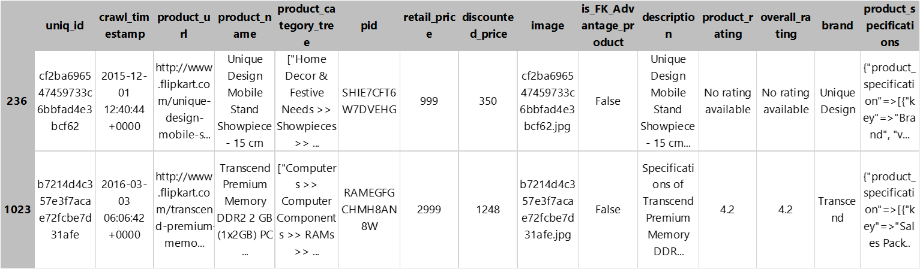
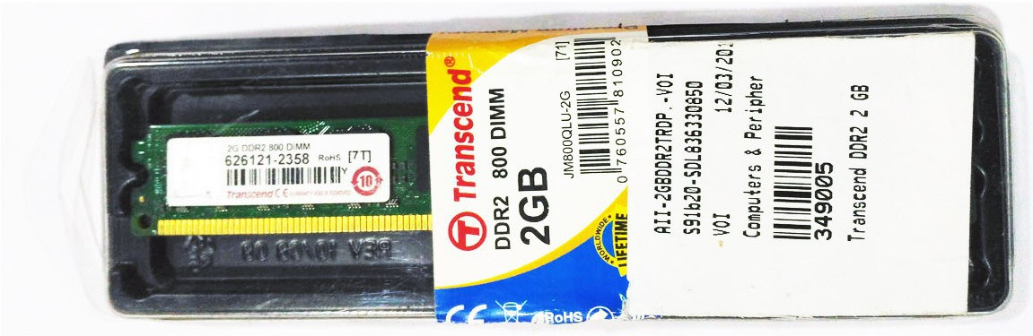
2.2. Data Set [1050 × 15]
3 Niveaux Catégories --> Niveau 1 : 7 catégories
- cf2ba696547459733c6bbfad4e3bcf62.jpg -
- Échantillon aléatoire du data set ([1050 × 15]) -
- b7214d4c357e3f7acae72fcbe7d31afe.jpg -

Slide 7
3. Segmentation Textes

Slide 8
3.1. Préparation Textes
Text Preprocessing
Tokenize
Lower
Lemmatize
Filter Stop Words
Filter Most Common Words
Raw Text
Clean Text
- Processus de nettoyage du texte -
Unique Design Mobile Stand Showpiece - 15 cm (Wooden, Yellow)
Price: Rs. 350
This Handcrafted Mobile Stand Is Made Of Wood And Decorated With Rajasthani Painting. It Is An Ideal Gift For Your Friends And Relatives. This Product Is Offered At Highly Economical Rates
This Handcrafted Mobile Stand Is Made Of Wood And Decorated With Rajasthani Painting. It Is An Ideal Gift For Your Friends And Relatives. This Product Is Offered At Highly Economical Rates
unique mobile stand showpiece wooden yellow handcrafted mobile stand made wood decorated rajasthani painting ideal gift friend relative offered highly economical rate handcrafted mobile stand made wood decorated rajasthani painting ideal gift friend relative offered highly economical rate
Text Preprocessing
- Exemple de nettoyage du texte -

Slide 9
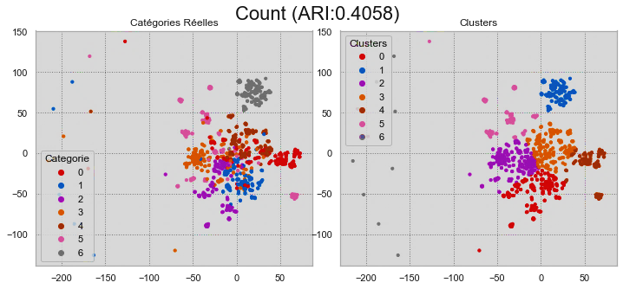
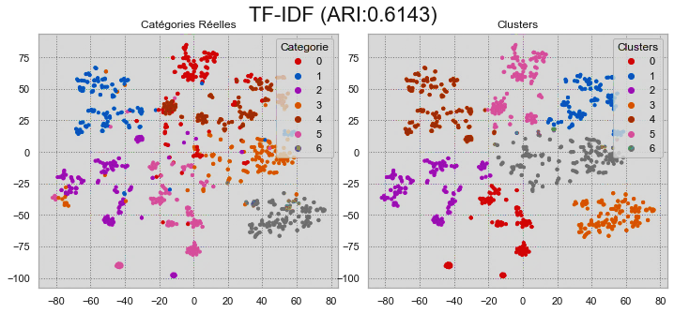
3.2. Segmentation Classique : Count & TF-IDF
Principe : Comptage Mots (fréquence)

Slide 10
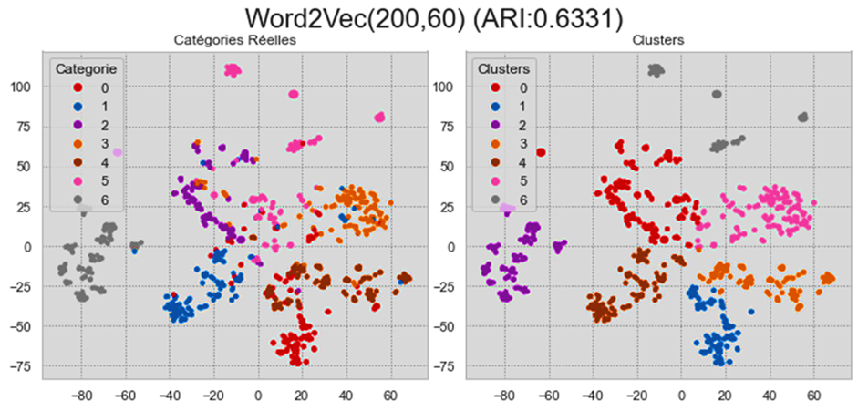
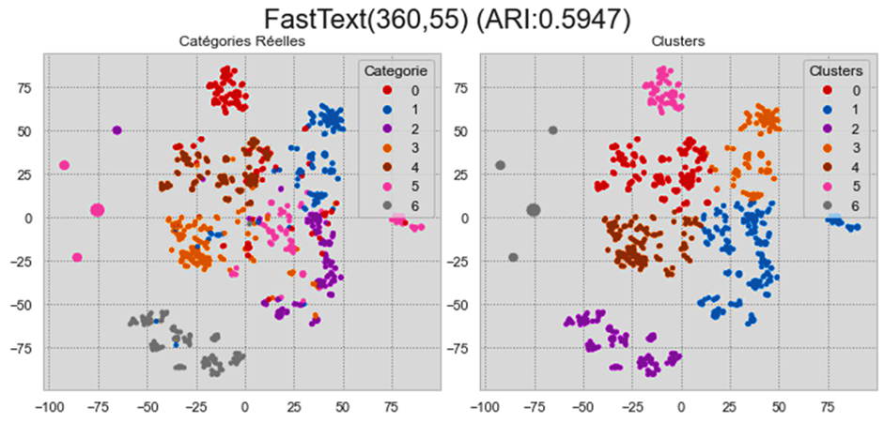
3.3. Segmentation Embeddings : GENSIM
Embeddings : Vecteurs numériques codants la sémantique

Slide 11
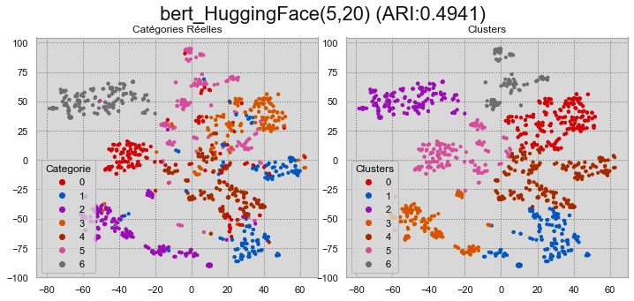
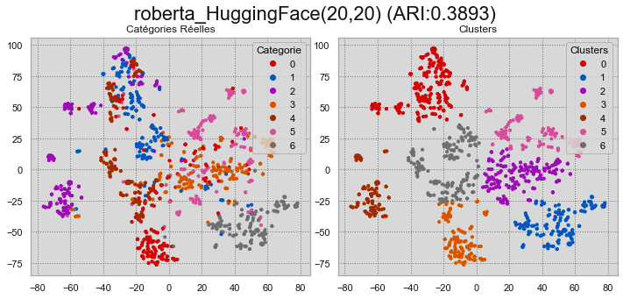
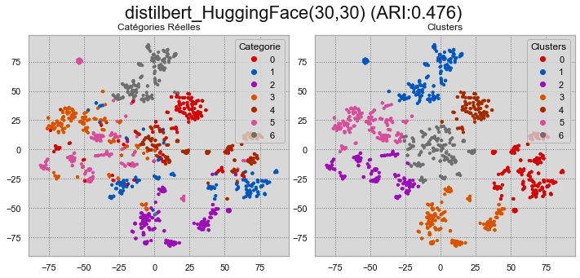
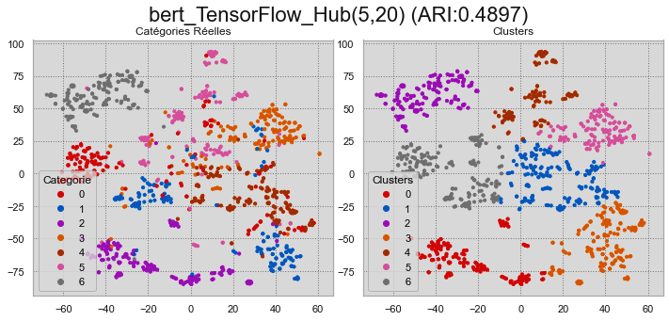
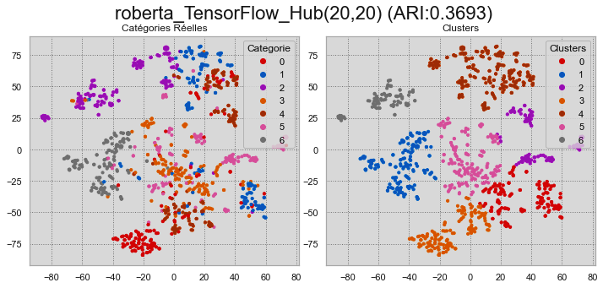
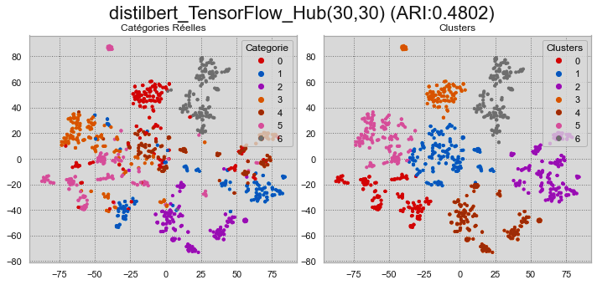
3.4. Segmentation Embeddings : BERT

Slide 12
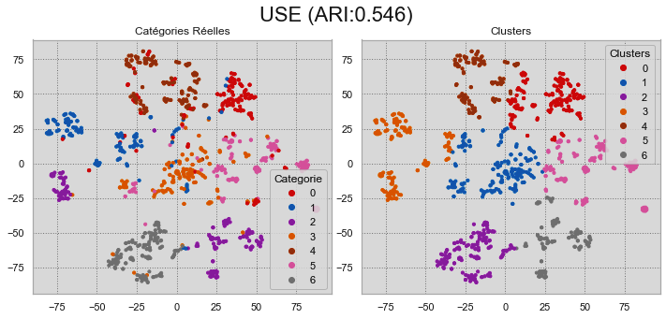
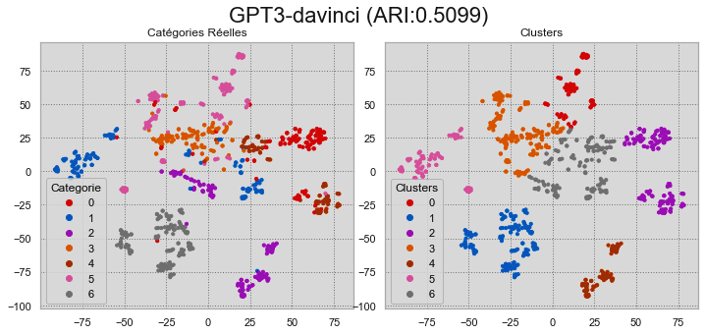
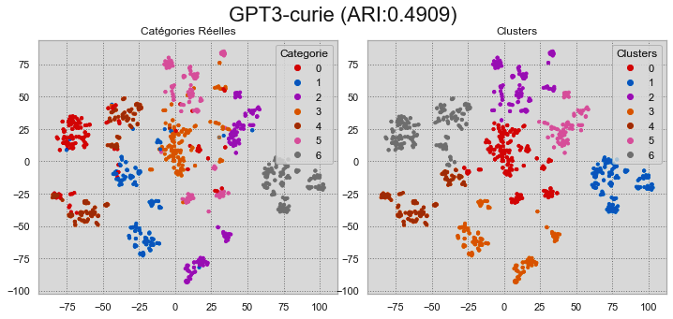
3.5. Segmentation Embeddings : USE & GPT3

Slide 13
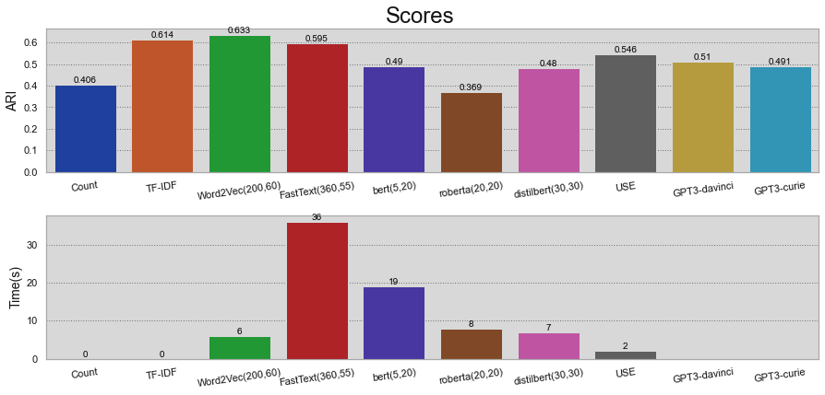
3.6. Comparaison
Meilleur
Modèle

Slide 14
4. Segmentation Images

Slide 15
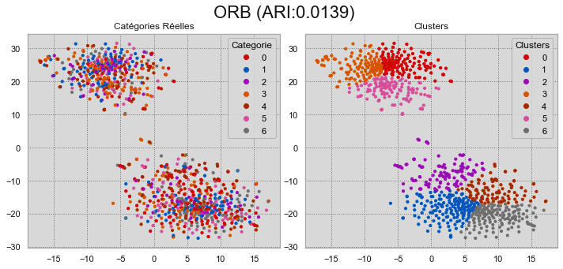
4.1. Segmentation Classique : ORB
Principe :
Détection rapide contours
Descripteurs binaires
Gradients image
Filtres Gaussiens

Slide 16
4.2. Segmentation Features : Préparation
Image Preprocessing
Resize (224,224)
Image to Array (224,224,3)
Zero-Center Channels (respect ImageNet)
Numeric Representation
Image File
- Processus de préparation d’images -
[[[151.061 , 138.22101, 131.32 ],
[151.061 , 138.22101, 131.32 ],
[151.061 , 138.22101, 131.32 ],
...,
[151.061 , 138.22101, 131.32 ],
[151.061 , 138.22101, 131.32 ],
[151.061 , 138.22101, 131.32 ]],
[[151.061 , 138.22101, 131.32 ],
[151.061 , 138.22101, 131.32 ],
[151.061 , 138.22101, 131.32 ],
...,
[151.061 , 138.22101, 131.32 ],
[151.061 , 138.22101, 131.32 ],
[151.061 , 138.22101, 131.32 ]],
[[151.061 , 138.22101, 131.32 ],
[151.061 , 138.22101, 131.32 ],
[151.061 , 138.22101, 131.32 ],
...,
[151.061 , 138.22101, 131.32 ],
[150.061 , 137.22101, 130.32 ],
[150.061 , 137.22101, 130.32 ]],
...,
Image Preprocessing
- Exemple de préparation d’images -

Slide 17
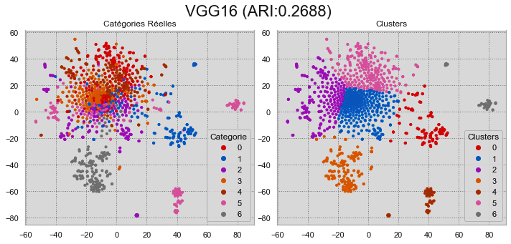
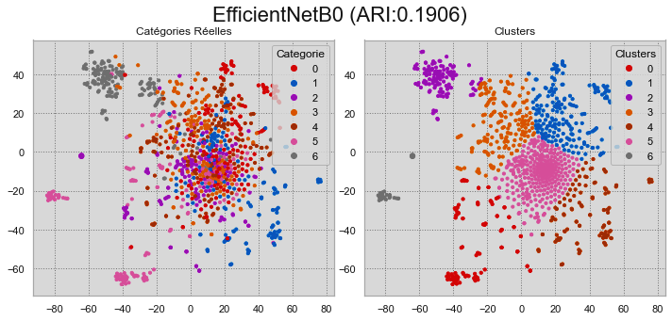
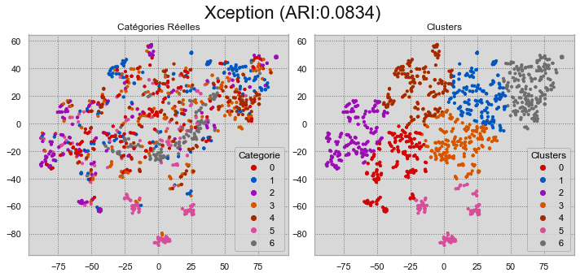
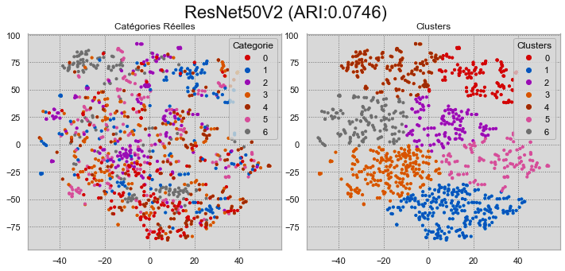
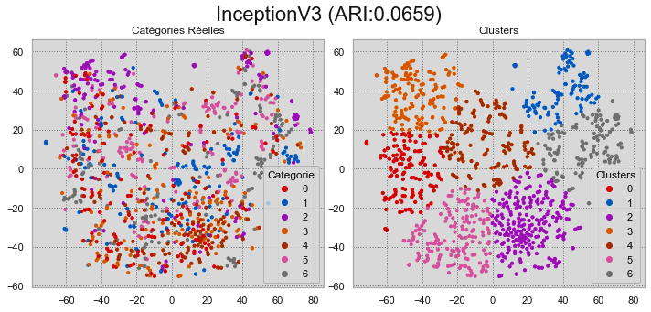
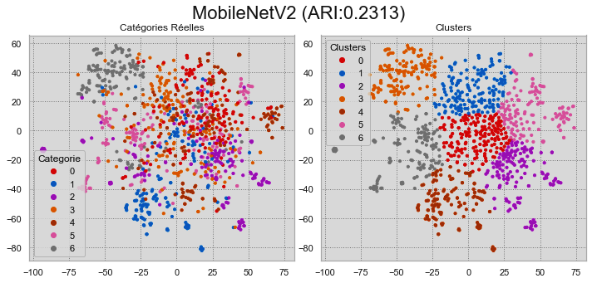
4.3. Segmentation Features : CNNs
Features : Descripteurs à complexité hétérogène

Slide 18
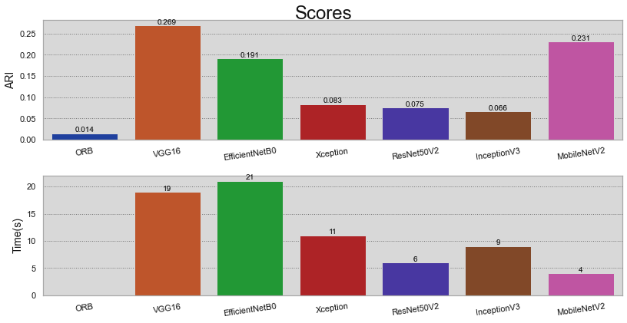
4.3. Comparaison
Meilleur
Modèle

Slide 19
5. Segmentation Textes & Images

Slide 20
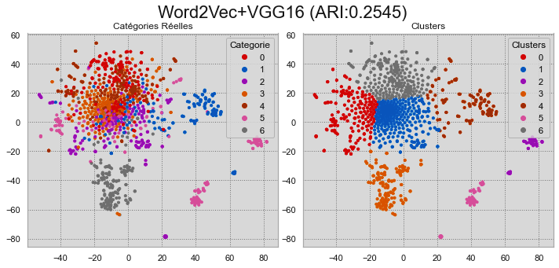
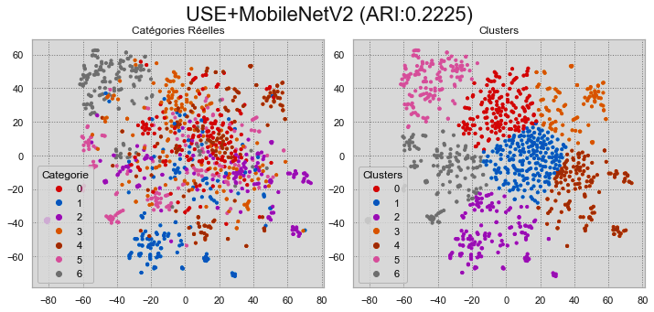
5.1. Concaténation Features
Features = Concat(Features Textes, Features Images)

Slide 21
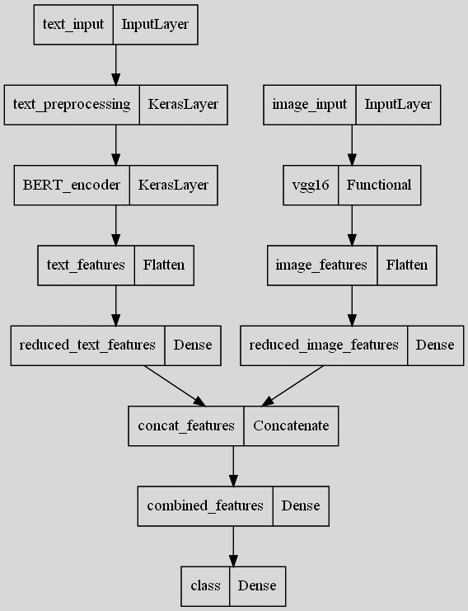
5.2. Combinaison Modèles & Fine-Tuning (1/2)
Principe :
Construire un modèle texte + image avec une nouvelle tête (Couches Classification)
Charger modèle texte figé
Charger modèle image figé
Réduire (égaliser) outputs/features (Couche Dense)
Concaténer
Réduire output (Couche Dense)
Sortie (classe)
Entraîner (lentement) le modèle
Couper la tête (sortie)
- Exemple de combinaison : BERT-VGG16 -

Slide 22
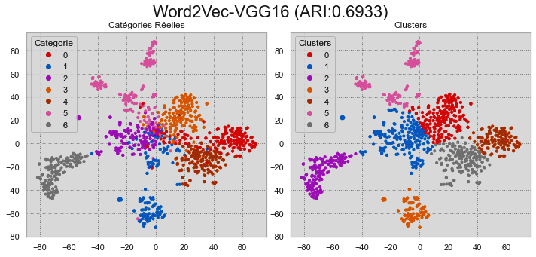
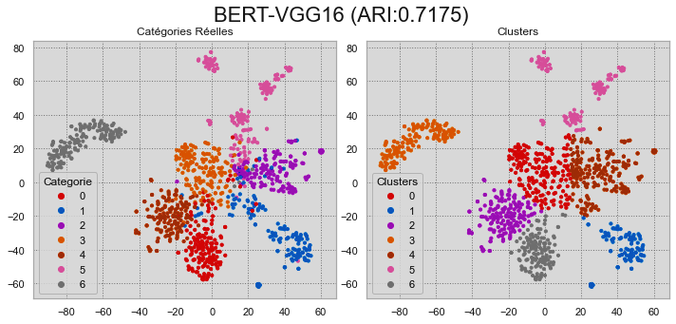
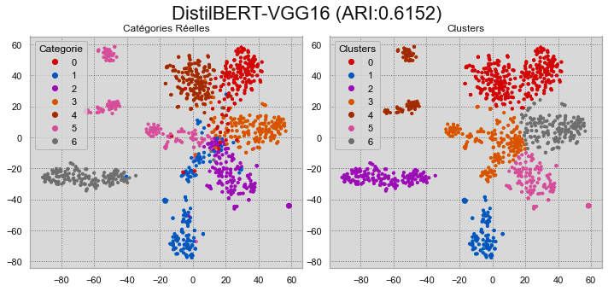
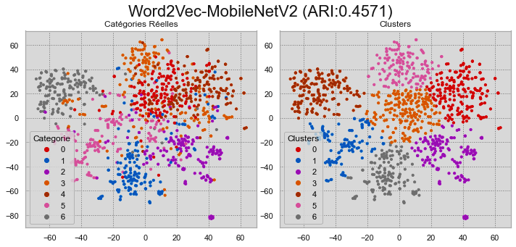
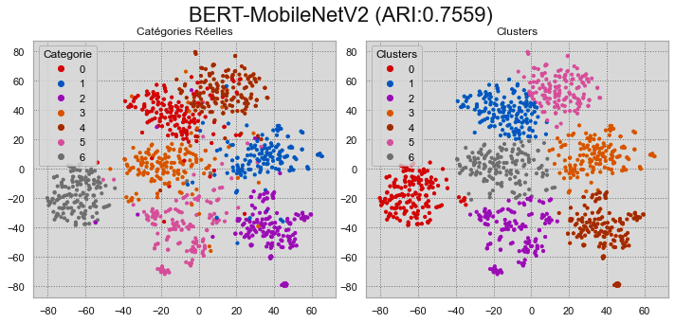
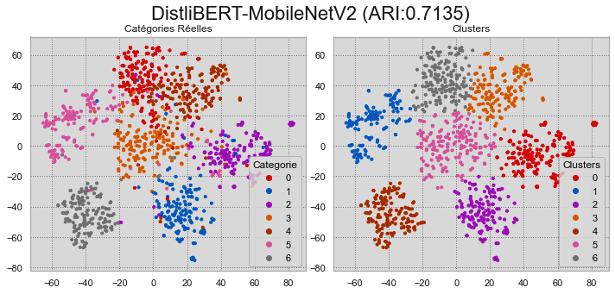
5.2. Combinaison Modèles & Fine-Tuning (2/2)

Slide 23
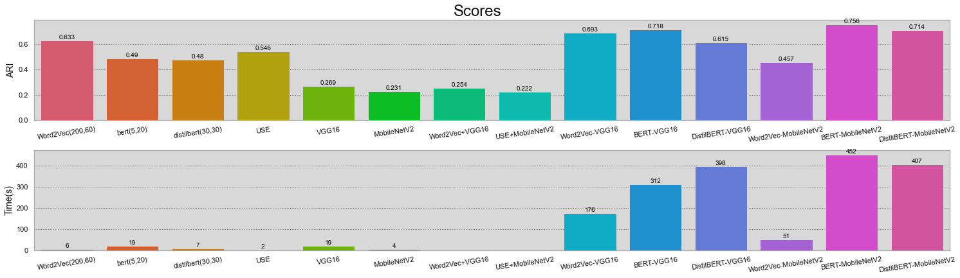
5.3. Comparaison
Meilleur
Modèle
Modèles Texte
Modèles Image
Feat.Concat
Modèles Texte & Image

Slide 24
6. Conclusion & Perspective

Slide 25
6.2. Conclusion & Perspectives
Segmentation Articles
Catégories niveau 1
Texte & Image
Pré-traitement
éliminer phrases similaires
Augmentation images
incorporer infos supp
marque
caractéristiques techniques
…
Petit data set ⇒ ajouter données
Plusieurs méthodes
Exactes
RNs pré-entrainés + GridSearch
RNs ajustés ⇒ adapter-transformers
Configuration Matérielle
CPU: i7 (8 cœurs)
RAM: 12Go
GPU: GTX 1080 8Go
Meilleures perfs
API simple (Keras-TensorFlow)
Faisabilité Classifieur niveau 1 ? Bonne Segmentation (ARI : 0.756) ⇒ Faisable !
Notes:
À partir des relevés effectués en 2015 et 2016 sur la consommation énergétique et l'émission de CO2 des bâtiments et de leurs données d'exploitation (taille, type, usage, année de construction, sources d'énergie exploitées...), un data set agrégé, nettoyé est passé en entrée de plusieurs méthodes d'apprentissage afin de construire les modèles les plus optimisés possible pour la prédiction de la consommation énergétique et l'émission de CO2 des bâtiments non relevés.
Au cours de ce projet, certains choix ont été faits sur le traitement des données. Ainsi, des choix différents pourraient conduisent à des résultats différents (meilleurs ou pas).
Les suggestions suivantes donnent des pistes d'amélioration possibles des modèles prédictifs :
Agrégation des données : garder uniquement les données 2016 (plus récentes et éventuellement plus correctes) et compléter par 2015.
Sélection des classes : choisir la consommation d'énergie et d'émission de CO2 non normalisée par rapport à la météo, Weather Normalized (WN), pour produire des modèles plus adaptés à la ville de Seattle
Sélection des attributs : pour la même raison précédente, il est possible d'inclure l'information sur la zone géographique des bâtiments.
Imputation des données :
si possible, solliciter un expert pour renseigner les valeurs manquantes, l'ENERGYSTARScore en particulier, au lieu d'utiliser le machine learning qui est couteux et potentiellement porteur d'erreur.
si non, imputer les valeurs manquantes pour le train set et test set séparément pour réduire le risque d'une fuite de données. Cependant, si la taille du test n'est pas suffisante, l'imputation ne sera pas de bonne qualité.
Mesure de l'importance des attributs : la diminution moyenne du score (Root Mean Accuracy Decrease), masquent certains attributs important car potentiellement en relation avec un autre attributs considéré important (faible risque de faux négatifs). Par conséquent, il faudrait éliminer successivement les attributs les plus importants pour garantir la mesure des attributs moins important.

